Slide 1
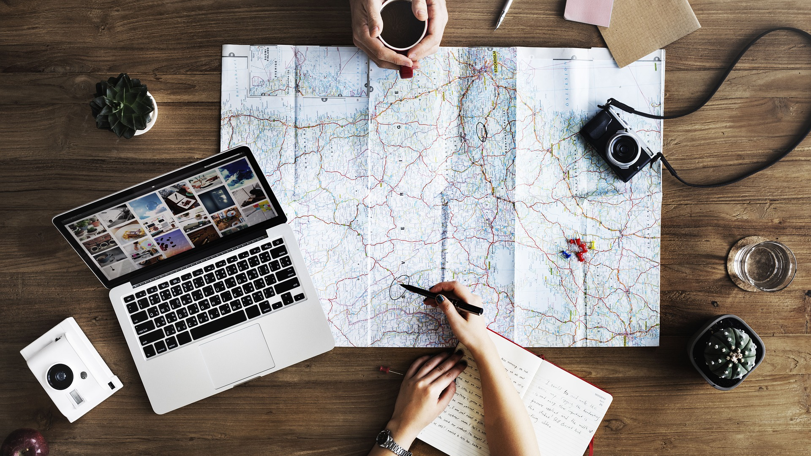

Trouve les 5 indices et ensuite clique sur la montre pour réussir ton voyage…

Slide 2
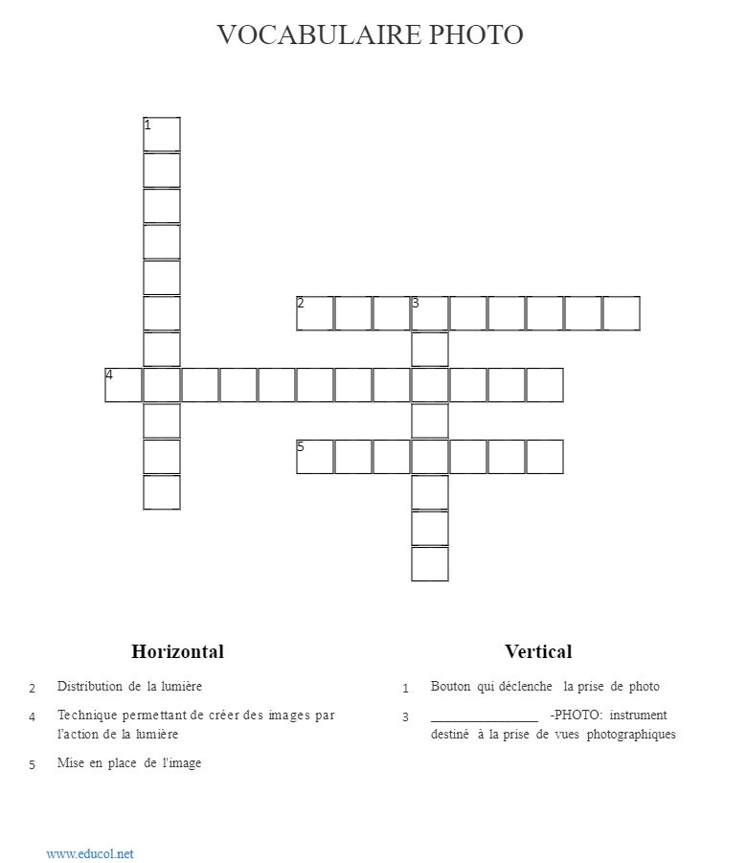
Vocabulaire de photographie
Reproduis la grille suivante sur une feuille de papier et trouve les 5 réponses. Compte ensuite le nombre de E dans les réponses. Conserve ce chiffre pour la réponse finale.

Slide 3
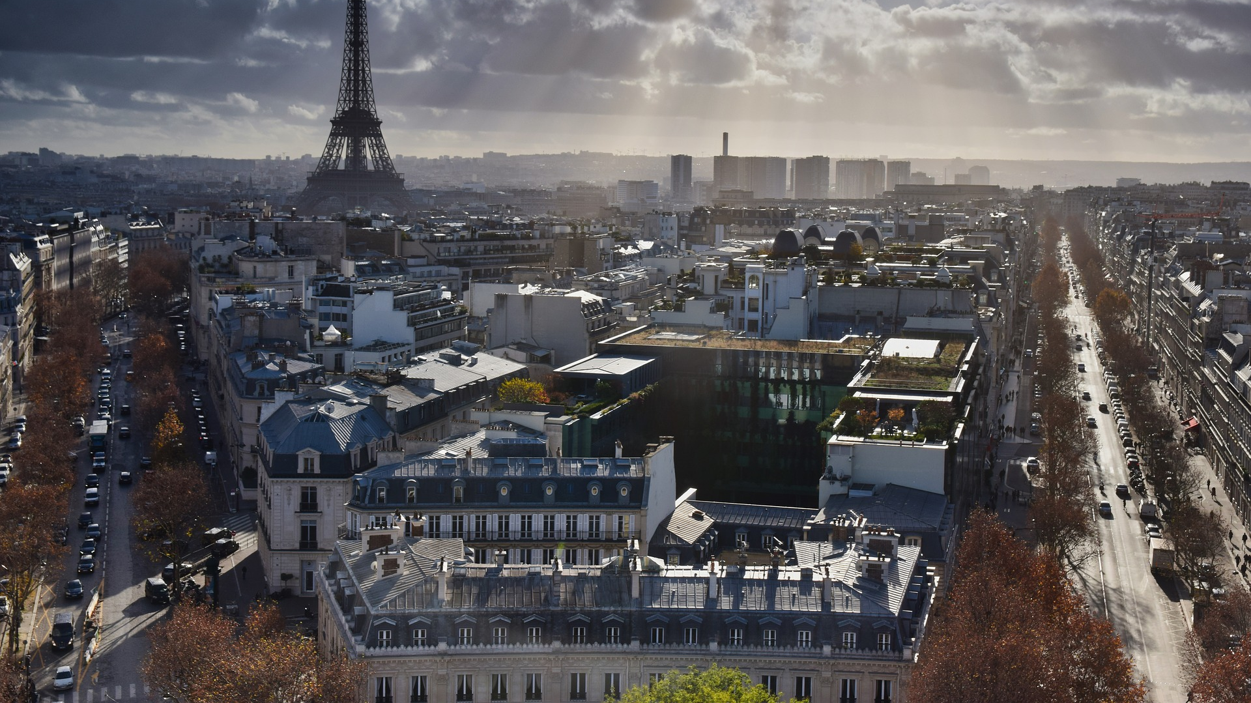
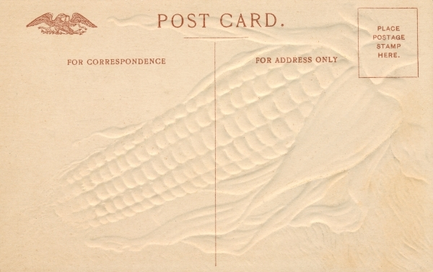
Escale à Paris
D’ici, je vois
la ville
entière!

Slide 4

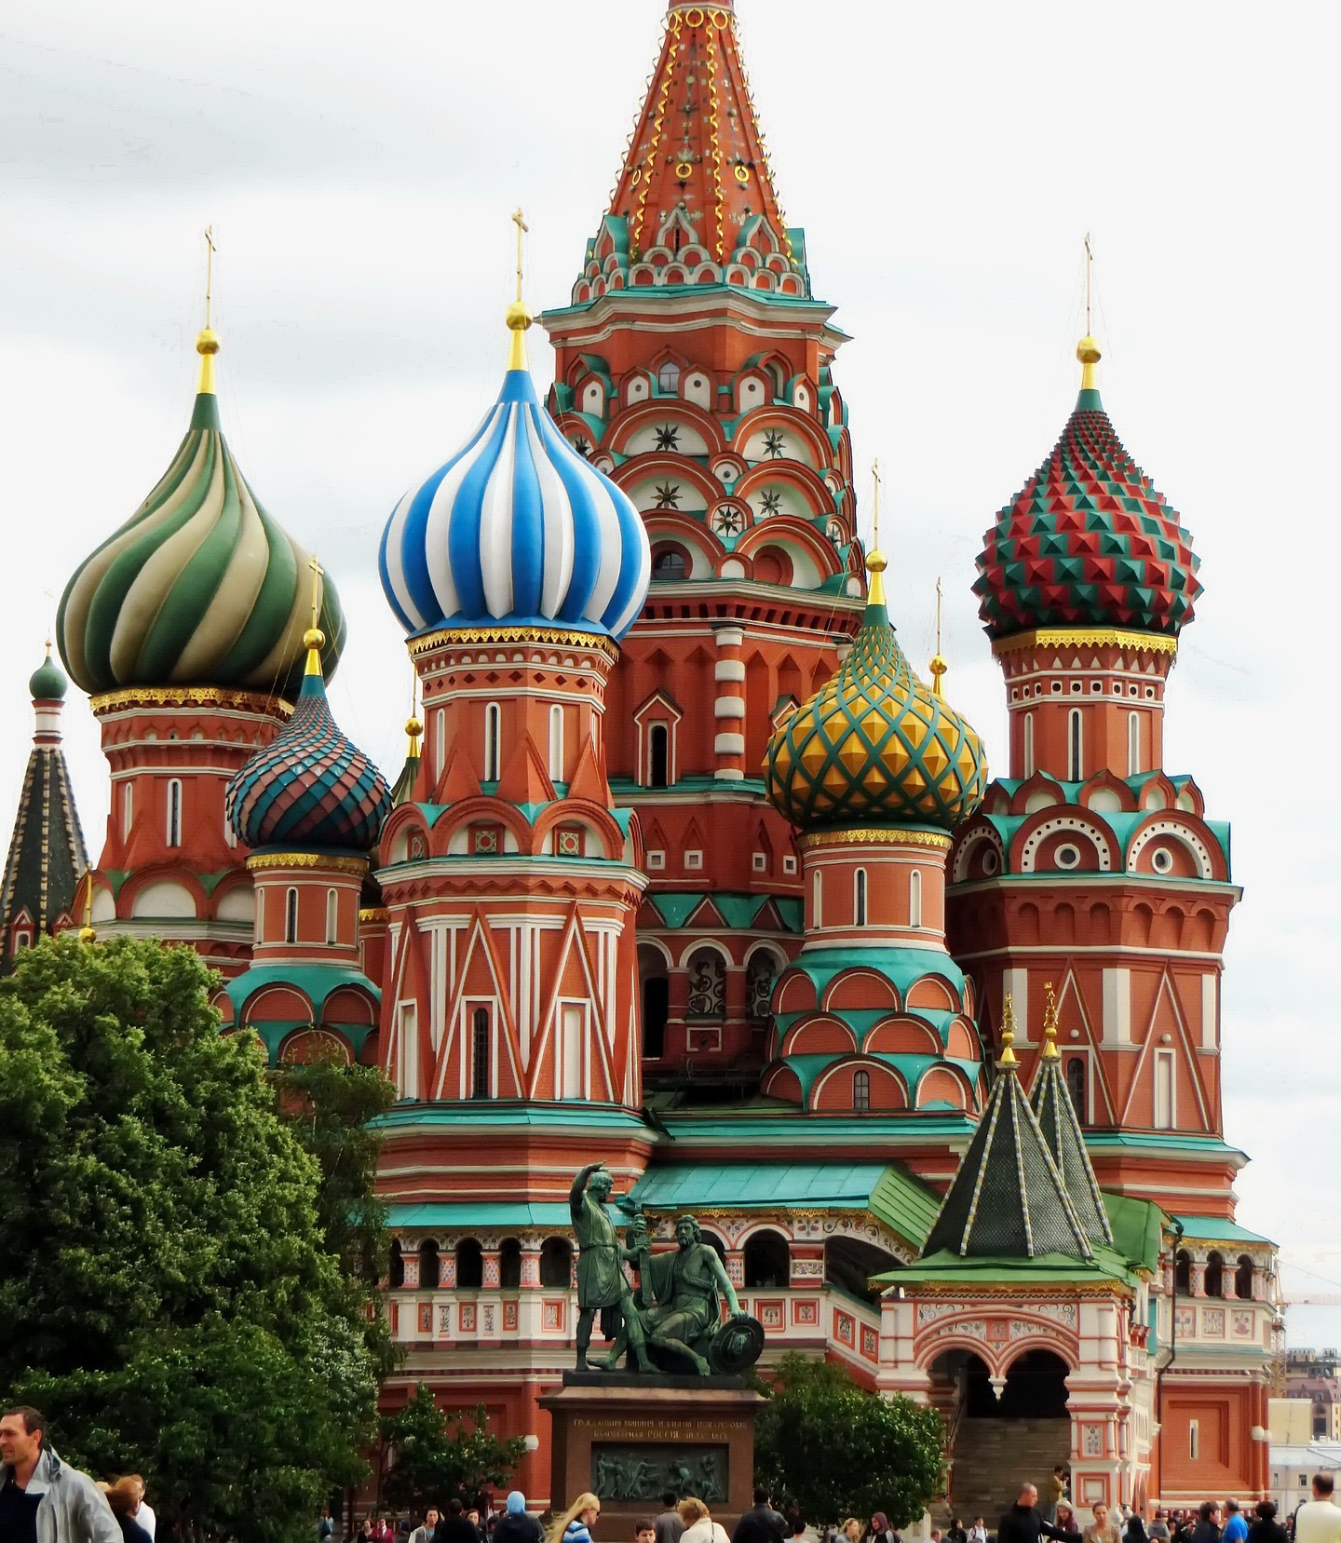
Cher journal,
Aujourd’hui, j’ai visité La cathédrale de l'Intercession-de-la-Vierge, situé à Moscou en Russie! Chacune des huit chapelles est couronnée d'un clocher à bulbe, entourant un neuvième, plus gros, qui les surplombe. Les gens ici ont l’air gentils, mais c’est certain que la barrière de la langue rend la communication difficile. J’essaie de parler avec mes mains, mais ce n’est pas toujours un succès! :P
J’oublie toujours si je dois mettre une majuscule au début du mot russe. Connais-tu la règle? Après l’avoir consultée, clique sur le clocher bleu dans la photo.
Ton ami en voyage,
Charlie

Slide 5
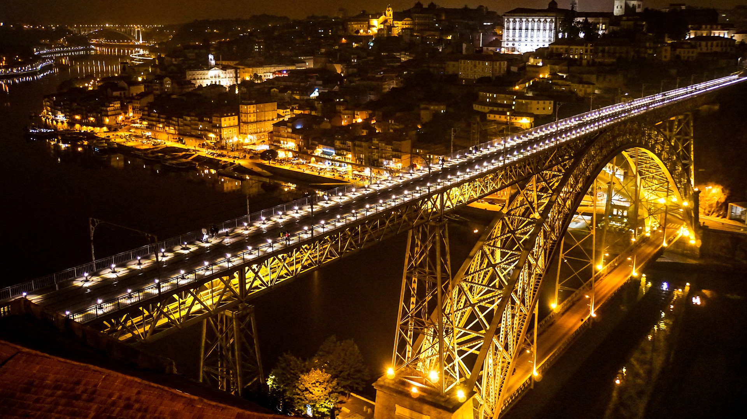
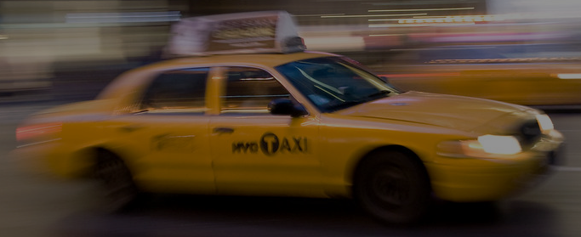
Les nuits
de Porto
Lors de mon arrivée à Porto au Portugal, j’ai décidé de visiter le Zoo Santo Inacio afin de voir les tigres de Sibérie en action. Mon ami Miguel m’avait averti que ces animaux sont nocturnes alors si on y va le jour, ils ne font que dormir. Clique sur le taxi pour aller au zoo!

Slide 6

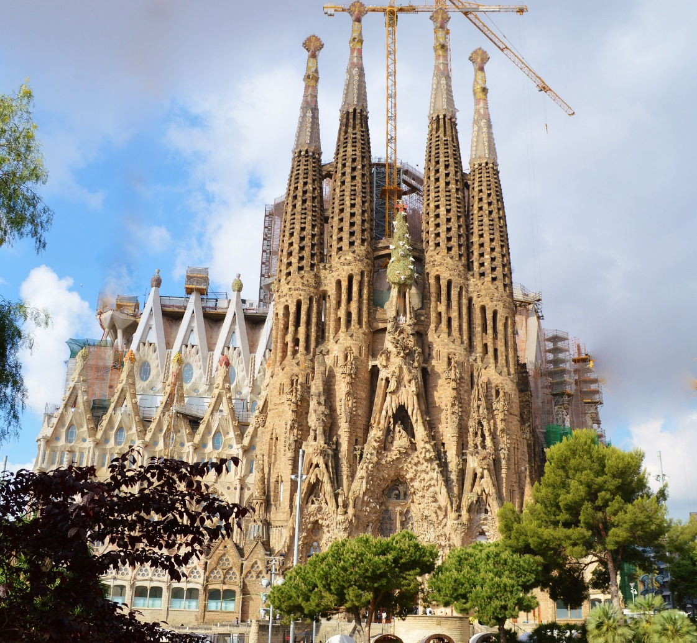

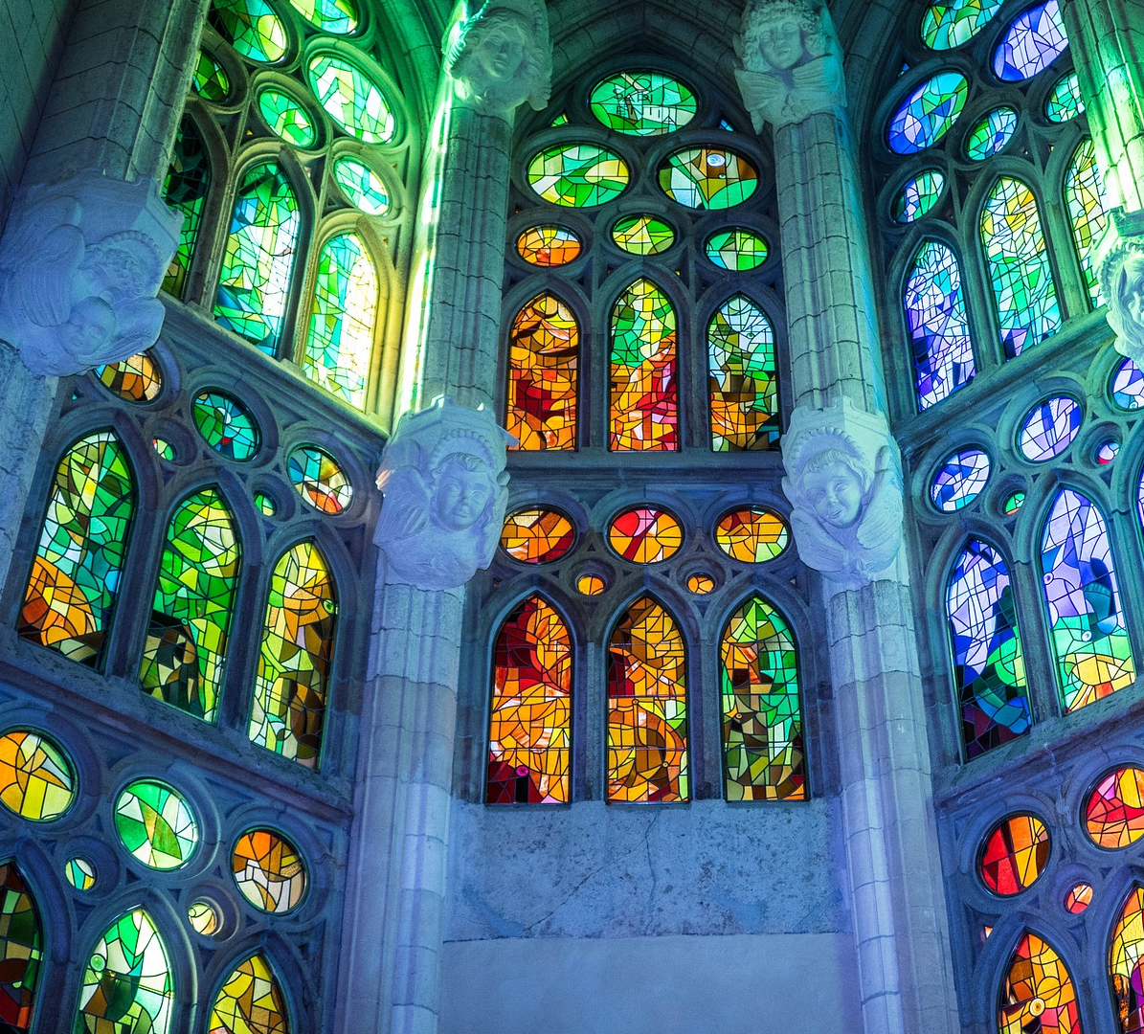
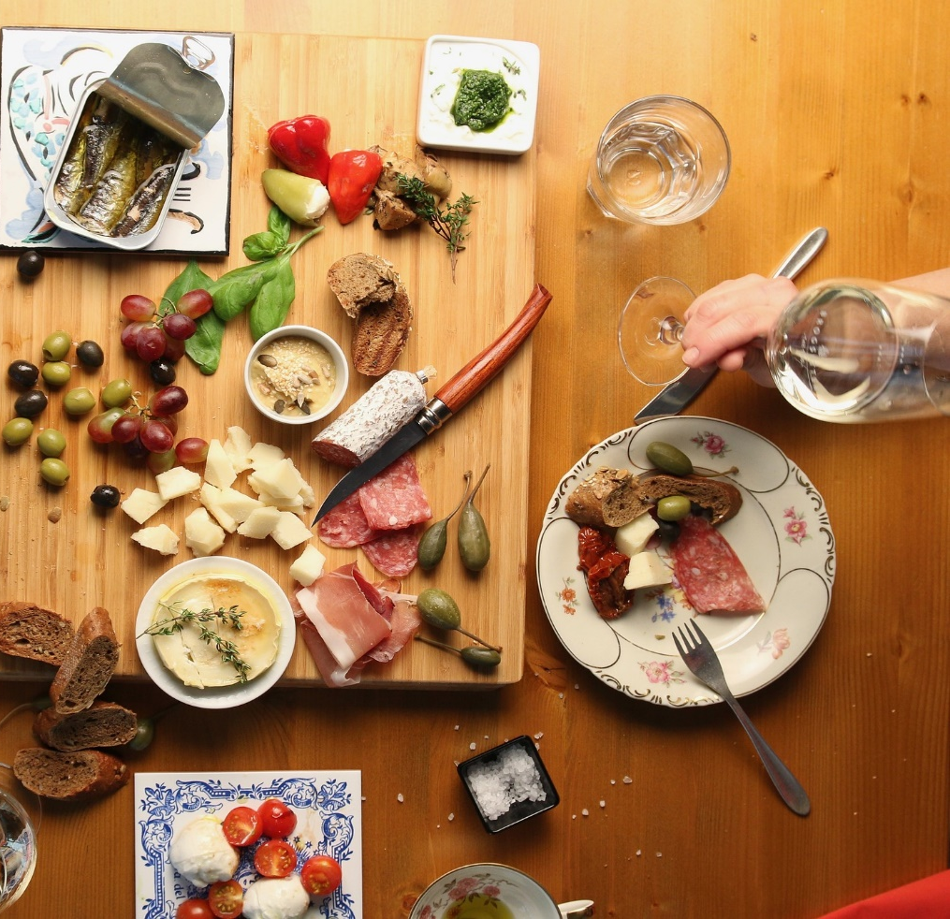
Polaroids de Barcelone
J’ai tellement vu de belles choses à Barcelone! Et que de couleurs! Gros coup de cœur pour la Sagrada Familia , la nourriture espagnole et les œuvres de Gaudi, le célèbre architecte catalan.
Pour obtenir le chiffre dans cette section, nous allons nous attarder à l’accord de l’adjectif de couleur! Clique sur la photo de l’intérieur de l’église pour atteindre l’exercice.

Slide 7
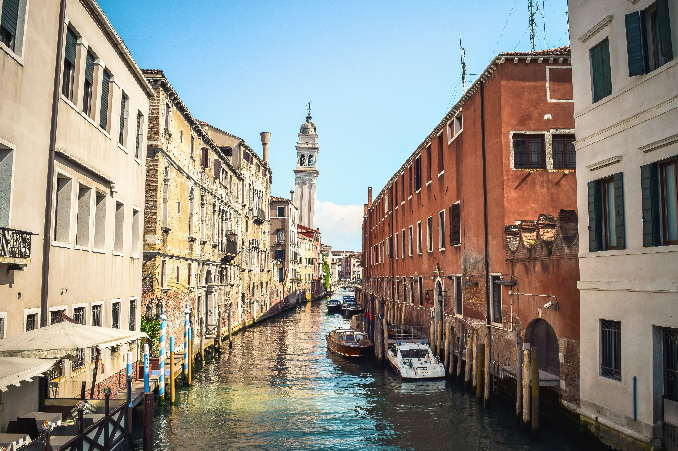
Détermine à quel registre de langue correspond chacune des phrases suivantes:
Tout voyage est une agression. Il vous contraint à faire confiance à des inconnus et à perdre de vue le confort familier du foyer et des amis, on est en perpétuel déséquilibre.
Il existe plus de 30 répliques de la tour Eiffel à travers le monde.
J’ai mangé tout mon repas ce midi.
J’ai placoté avec le serveur tout l’après-midi.
Je suis pas impressionné par l’attitude des parisiens.
Julie n’a pas compris quand je lui ai demandé de watcher mon sac à dos.
L’hôtel où j’habite est très propre.
L’hôtesse de l’air a j’té mon billet à la poubelle.
La tour Eiffel est le monument payant le plus visité au monde.
Le croissant est mon déjeuner préféré.
Mon amie Marina m’a emmené faire du shopping dans le quartier Montmartre.
Mon cœur sort de ma poitrine alors que j’aperçois pour la première fois la ville lumière.
Quand je chatte avec mes parents, ils n’en reviennent pas de tout ce que je visite!
Si les yeux de cette ville me transperçaient le corps, c’est son allure majestueuse qui m’a séduit.
Révision des notions de registres de langue
Combien de ces phrases font partie du registre de langue standard? Garde bien ce chiffre en mémoire ou sur un bout de papier…

Slide 8
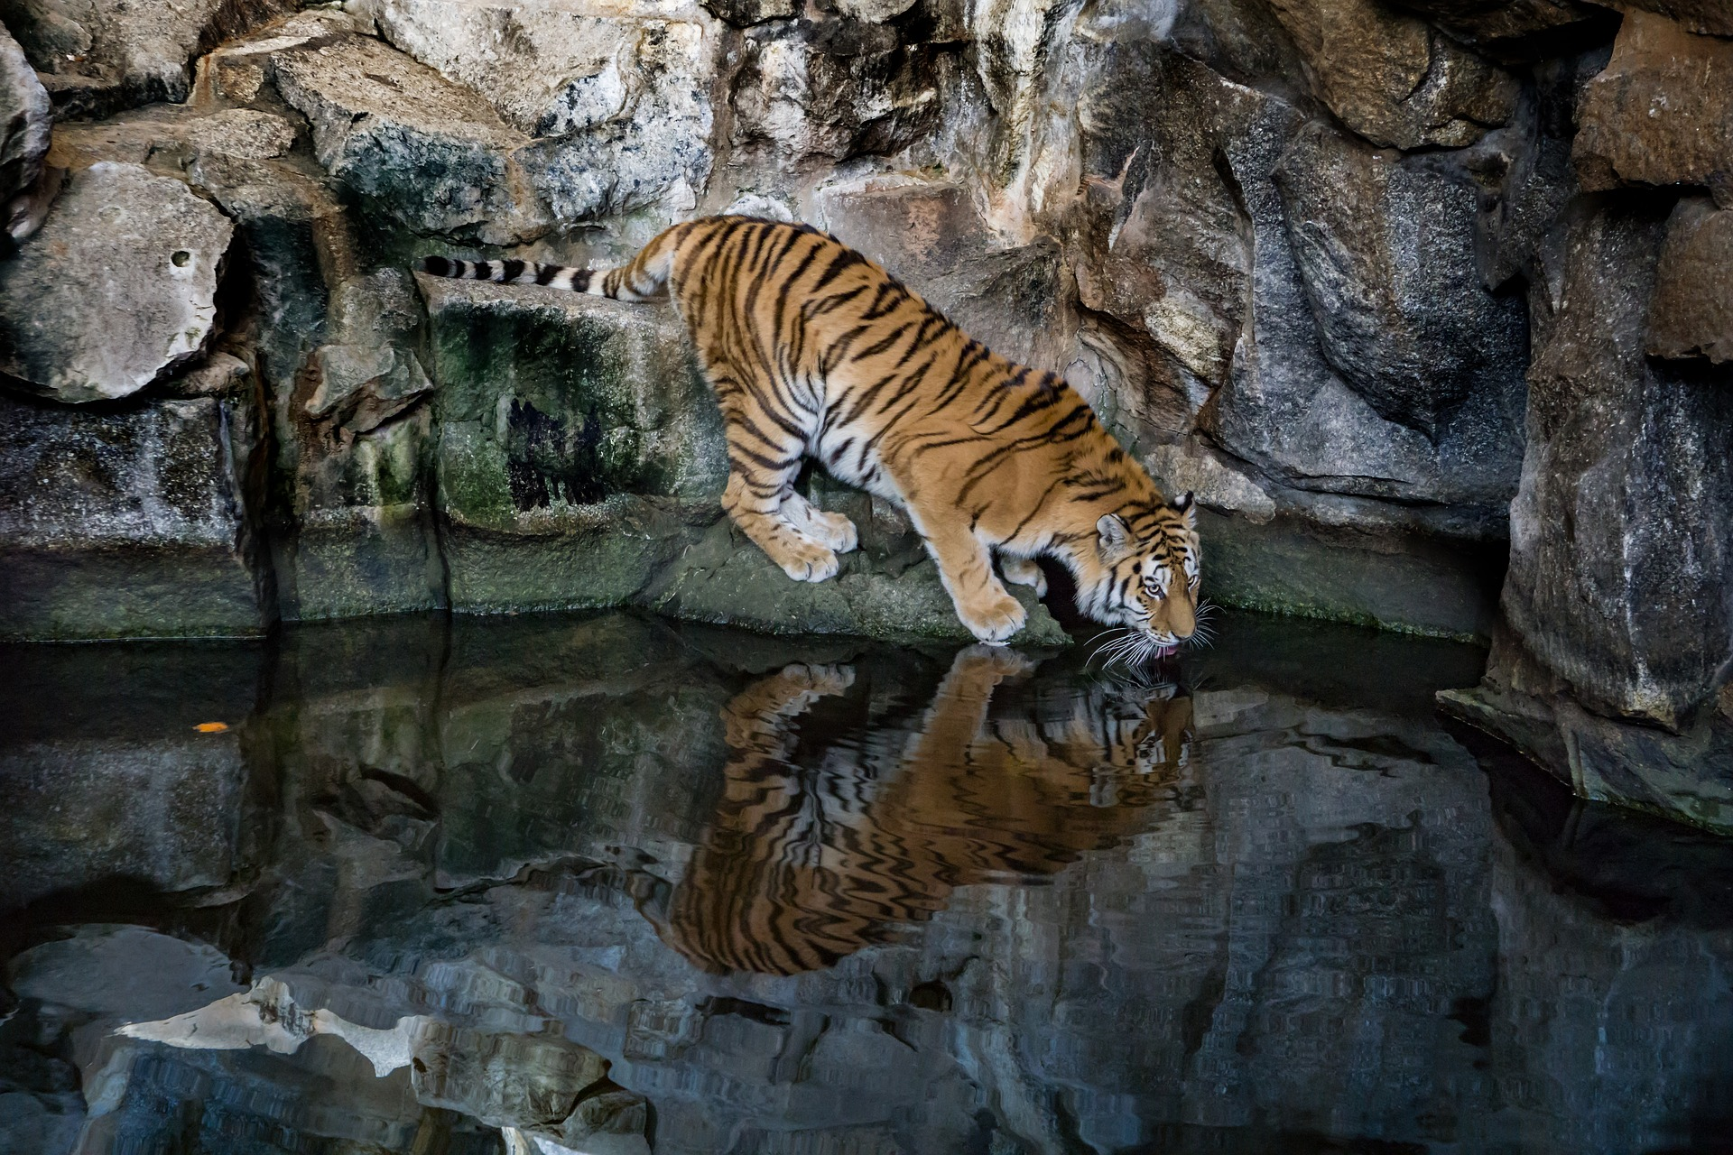
Visionne ce vidéo: https://www.youtube.com/watch?v=5Zw2wKe8nxQ
Mis à part l’homme, combien de prédateurs naturels a le tigre de Sibérie?

Slide 9
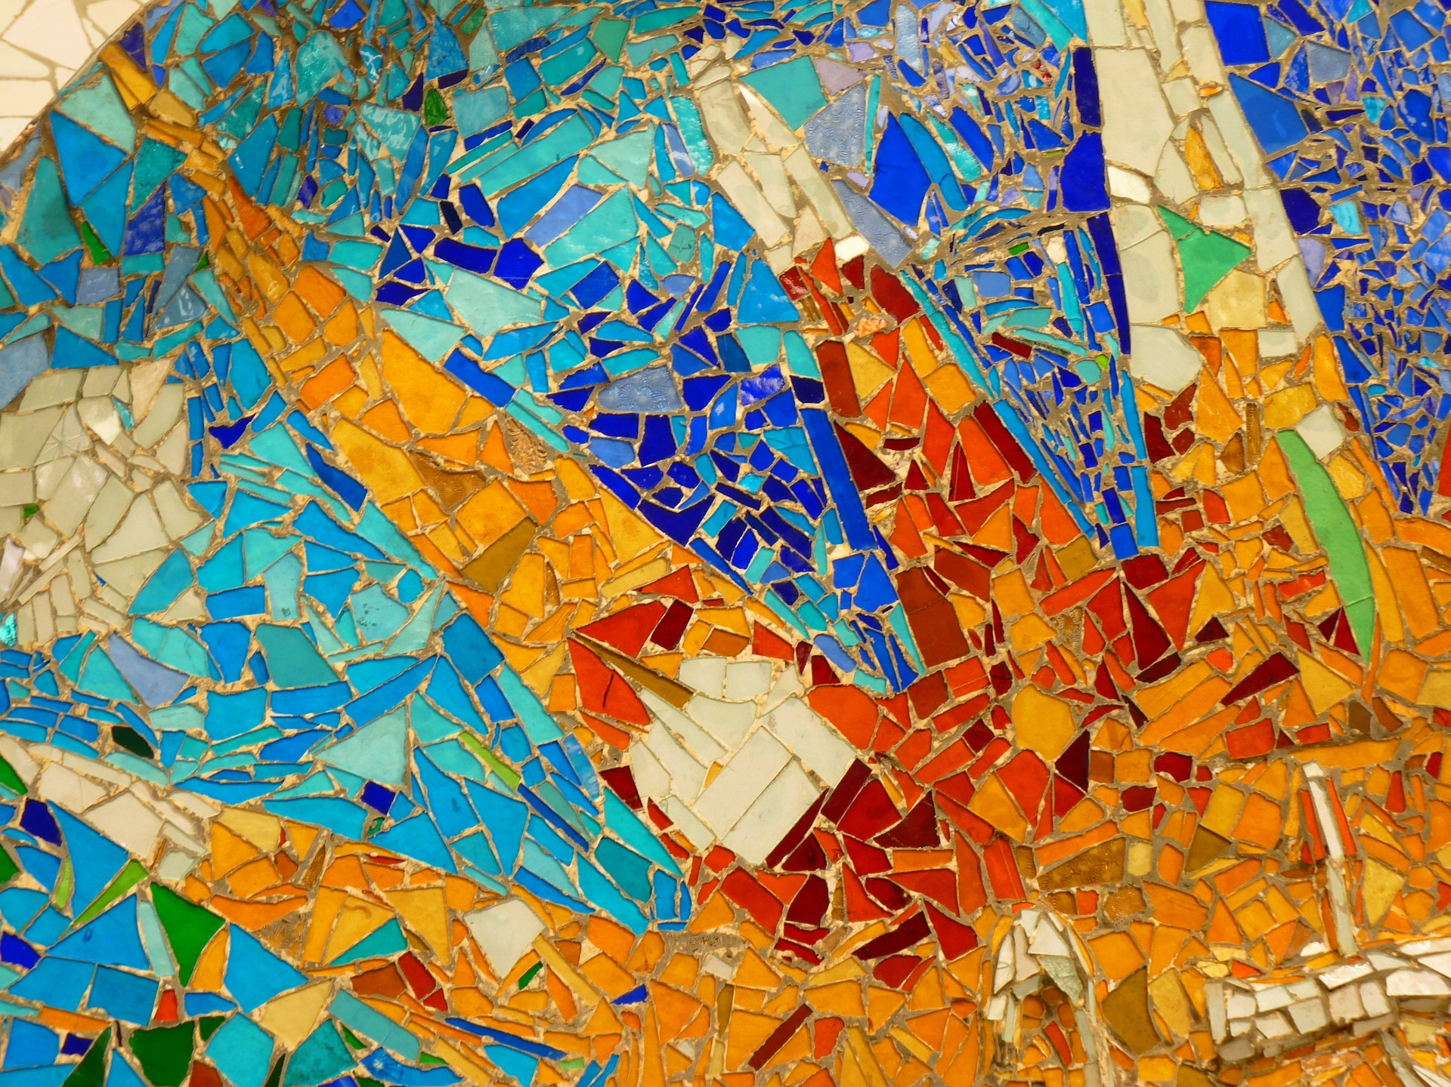
Exercices
Entre les nuages (m) noir……, le soleil glisse ses rayons (m) jaune……. clair……..
Ces meubles dorment sous leurs housses (f) blanc…. .
L’animal avait les yeux rouge….. vif….. .
Après avoir fait du ski, nous rentrons les joues pourpre…….
La mer étale sa nappe vert……., on dirait même d’un vert…… émeraude.
Son œil avait des reflets (m) bleu……..
Il y a beaucoup d’uniformes (m) gros…… bleu……. .
Ses lèvres étaient rose….. . Elles étaient rose…… lilas…… .
Le chien a des yeux marron……. avec des lueurs (f) doré…… .
Je mange une pomme vert........ et des fruits orange…… .
Elles étaient vêtues de robes (f) brun…… ou écarlate……. .
Ce rideau a des teintes (f) mauve….. .
Vous avez vu ces filles aux cheveux (m) châtain….. et aux tresses (f) blond….. .
Les ailes (f) des colibris sont bleu….. , rose….. , rubis….. , vert….. de mer.
La table a plusieurs couleurs ; il y a des beige….. , brun….. foncé….., ventre….. de biche et brun….. pâle.
* indigo = bleu violacé (extrait de l’indigotier, un petit arbuste)
* pourpre = rouge royal
* écarlate = rouge vif
Révision des notions:
Vidéo
Texte
Combien de ces adjectifs as-tu accordé au masculin pluriel? Garde bien ce chiffre en mémoire ou sur un bout de papier…

Slide 10
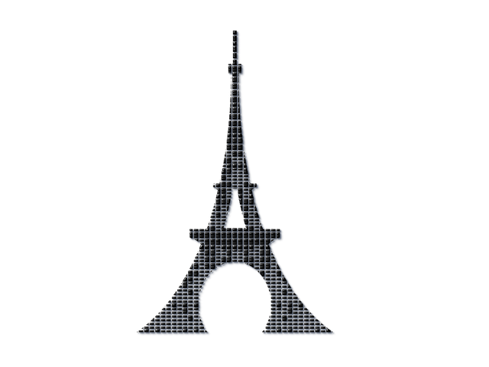
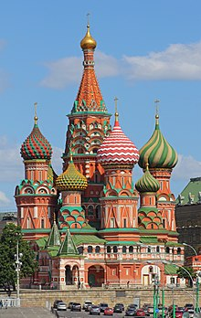



Voici une série d’images qui te serviront d’indices pour placer tes réponses dans le bon ordre.
Si tu n’as pas encore trouvé les 5 chiffres, clique sur l’icone maison pour revenir au début…
Clique ici pour solutionner

Slide 11
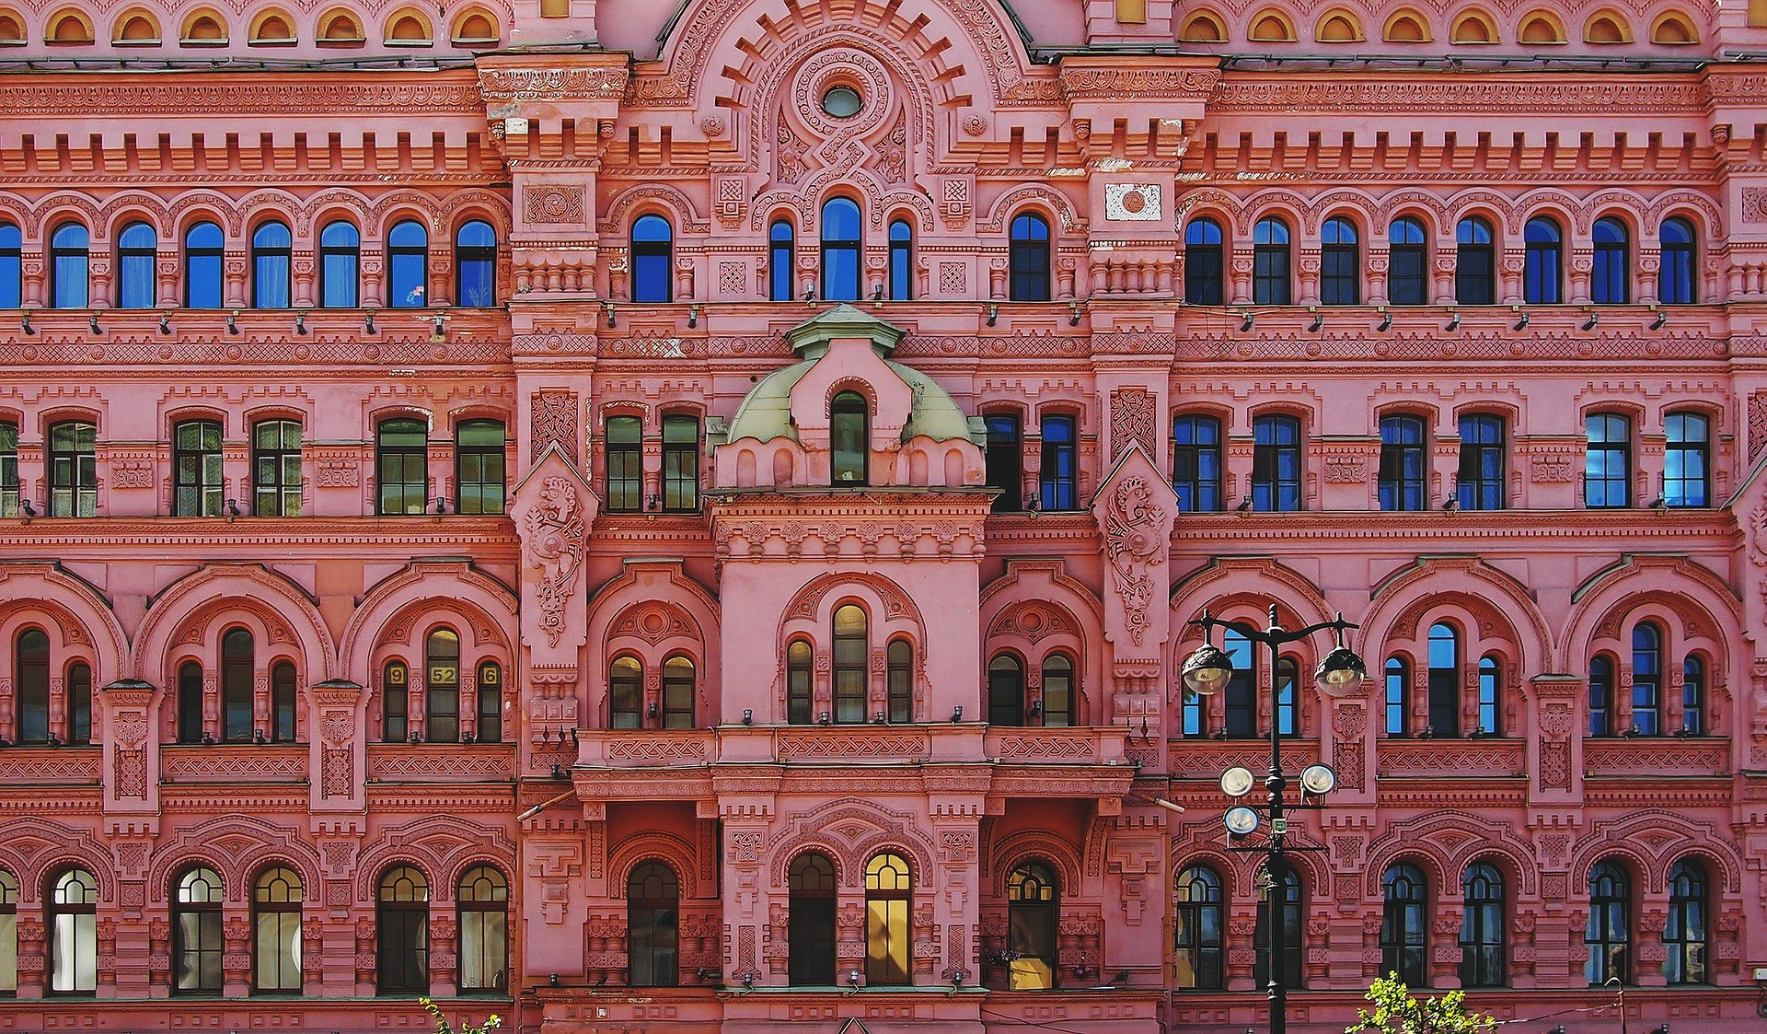
Révision des notions
Combien de fois as-tu répondu MAJUSCULE? Garde bien ce chiffre en mémoire ou sur un bout de papier…
Détermine si tu dois mettre une majuscule :
Tu as rencontré mon amie russe. majuscule ou minuscule
Les américains que j’ai rencontrés étaient bruyants. majuscule ou minuscule
Ce sont les coureurs africains qui dominent aux Jeux Olympiques. majuscule ou minuscule
L’horloge suisse est exacte. majuscule ou minuscule
Un québécois est arrivé au musée Pouchkine en même temps que moi. majuscule ou minuscule
J’ai trouvé une épicerie qui vend des biscuits canadiens. majuscule ou minuscule
L’accent des acadiens est charmant. majuscule ou minuscule
Pour ce poste, la connaissance de l’anglais et du français est un atout. majuscule ou minuscule
Les russes me disent constamment приветствие. Je ne comprends pas. majuscule ou minuscule
J’ai vu des tulipes hollandaises à l’ambassade des Pays-Bas. majuscule ou minuscule
Notre guide est un allemand. majuscule ou minuscule
Une française m’a demandé des directions. majuscule ou minuscule

Slide 12
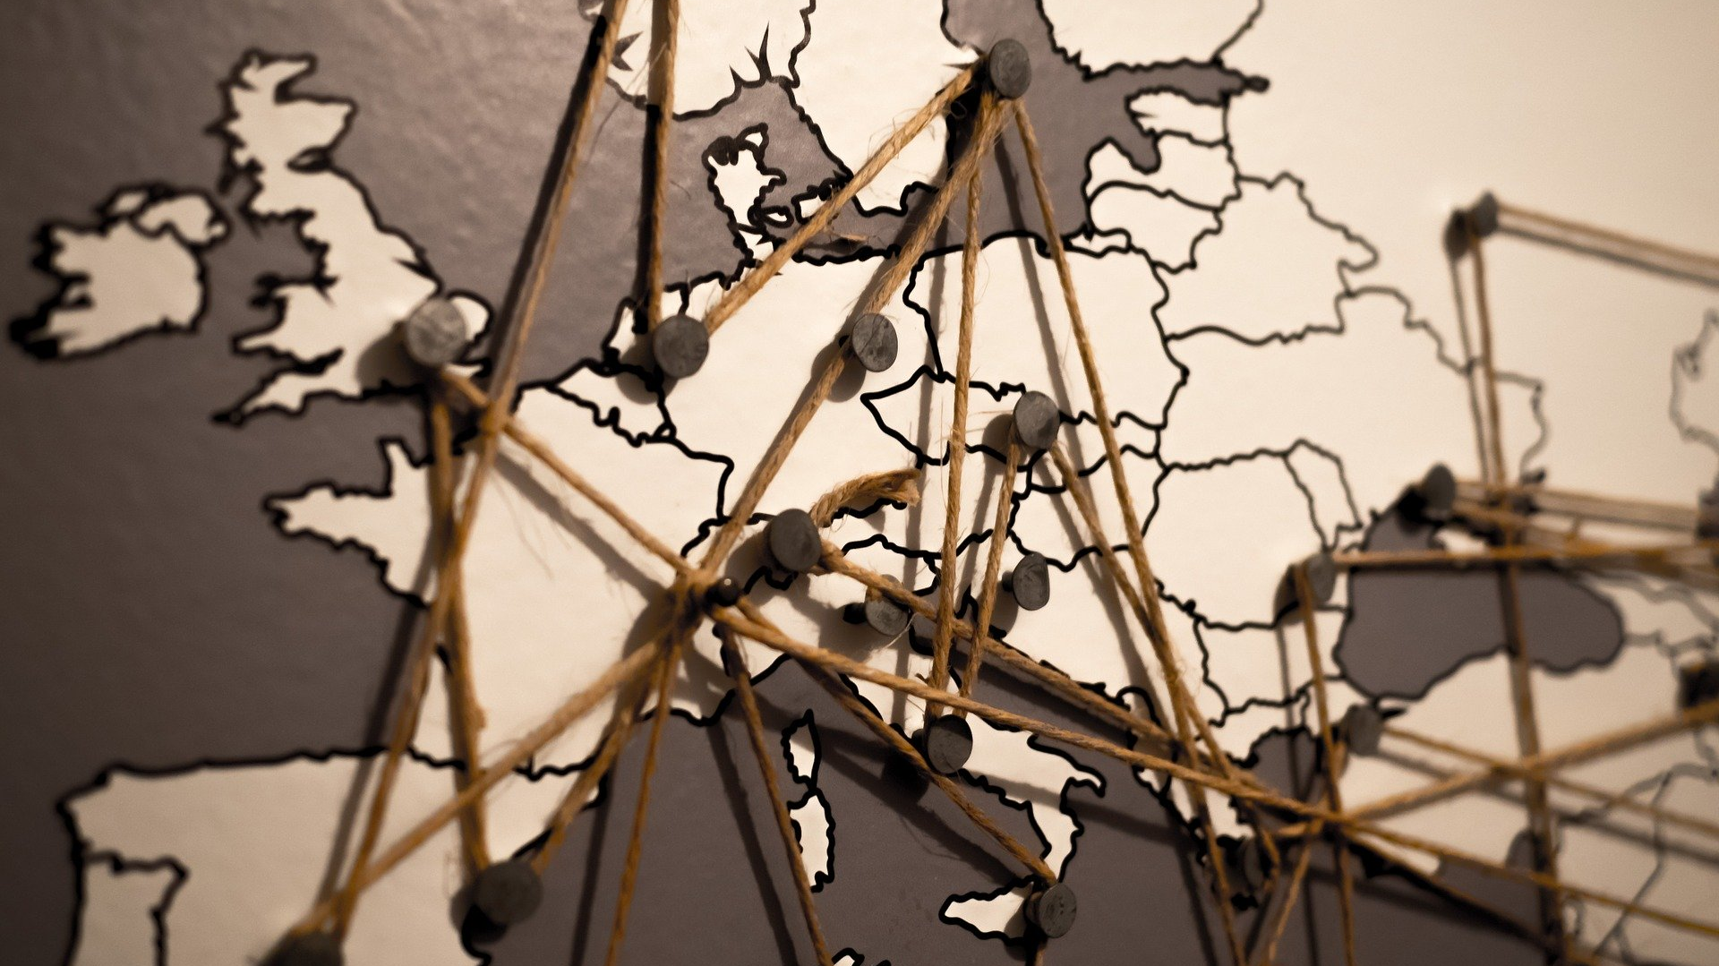





Ton code pour revenir de voyage doit être composé de tes cinq réponses.
Tu dois cliquer sur les nombres ci-dessous les uns après les autres dans le bon ordre pour valider ta combinaison. Tu devrais avoir trouvé un code à cinq chiffres. Si ça ne fonctionne pas, c’est que tu as une ou des erreurs dans tes solutions ou que tu n’as pas placé tes réponses dans le bon ordre. En tout temps, tu peux cliquer sur l’icône en forme de maison pour retourner au début et revoir les problèmes. Bonne chance!
En passant, c’est normal qu’il ne se passe rien quand tu cliques sur les chiffres. Ce n’est qu’après avoir entré la combinaison complète que tu vas savoir si tu as réussi ou non.

Slide 15


Slide 16


Slide 17

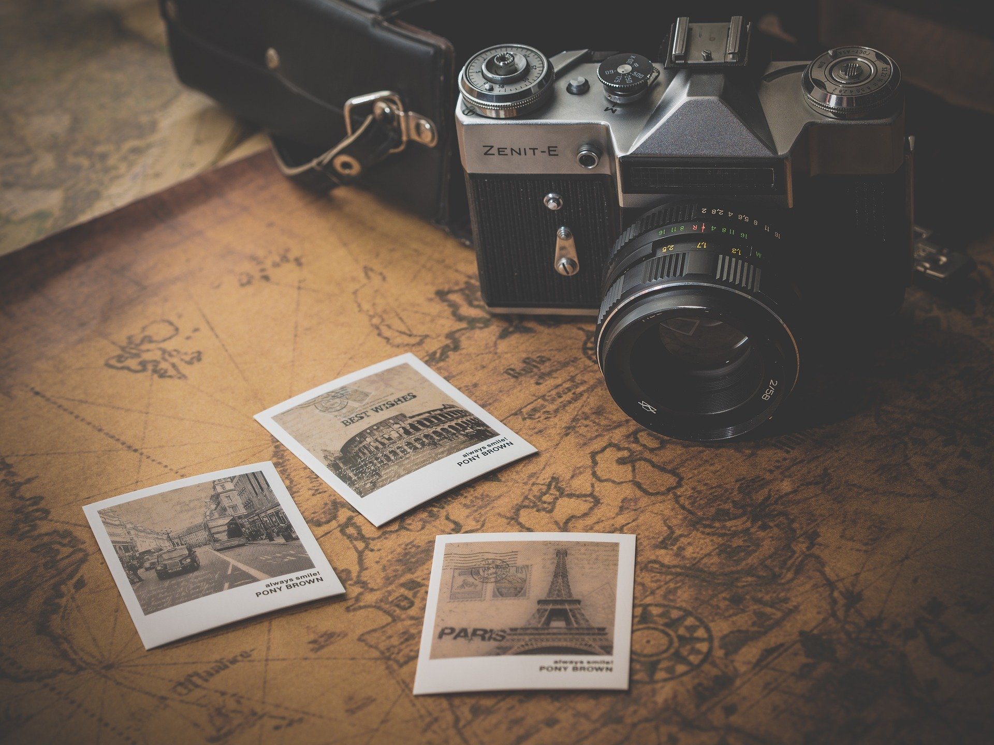
Bravo, tu as réussi ton voyage et tu as maintenant la tête remplie de souvenirs!

